Slide 1
Tema 1: Introducción a la accesibilidad
Lourdes Moreno, Paloma Martínez
Universidad Carlos III de Madrid
{lmoreno,pmf}@inf.uc3m.es
Asignatura Humanidades:
“Evitando las barreras de accesibilidad en la Sociedad de la Información”
OpenCourseWare de la Universidad Carlos III de Madrid
Esta obra está bajo una licencia de Creative Commons Reconocimiento-NoComercial-Compartirigual 3.0 España
Notes:
TEMA 1: INTRODUCCIÓN A LA ACCESIBILIDAD
Lourdes Moreno, Paloma Martínez
Universidad Carlos III de Madrid
{lmoreno,pmf}@inf.uc3m.es
Asignatura Humanidades
“Evitando la barreras de accesibilidad en la Sociedad de la Información”
OpenCourseWare de la Universidad Carlos III de Madrid
Esta obra está bajo una licencia de Creative Commons Reconocimiento-NoComercial-Compartirigual 3.0 España (http://creativecommons.org/licenses/by-nc-sa/3.0/es/deed.es)
Logo licencia Creative Commons Reconocimiento-NoComercial-Compartirigual

Slide 2
Diapositiva con imagen
Foto de Samsungtomorrow, bajo licencia Creative Commons
Notes:
Título: Diapositiva con imagen Contenido:
Imagen de una niña, una mujer de mediana edad y un señor más mayor, todos manejando juntos un ordenador.
Créditos de la foto:
Foto de Samsungtomorrow, bajo licencia Creatrive Commons https://creativecommons.org/licenses/by-nc-sa/2.0/:
https://www.flickr.com/photos/samsungtomorrow/8381546979

Slide 3
Índice
Introducción
Discapacidad
Cómo acceden a la Web las personas con discapacidad. Productos de apoyo
Accesibilidad Web
Grupos de usuarios afectados por las barreras de accesibilidad en la Web. Diversidad funcional
En la Universidad
Legislación, normativa, estándares
Actividad 1
Bibliografía
Notes:
Título: Índice Contenido
Introducción
Discapacidad
Cómo acceden a la Web las personas con discapacidad. Productos de apoyo
Accesibilidad Web
Grupos de usuarios afectados por las barreras de accesibilidad en la Web. Diversidad funcional
En la Universidad
Legislación, normativa, estándares
Actividad 1
Bibliografía

Slide 4
Introducción
Las TIC, sobre todo Internet, ofrecen cada vez más servicios al ciudadano: búsqueda de empleo, educación online, documentación, prensa, juegos, ocio, gestiones administrativas, etc.
¿Todas las personas pueden acceder a estos servicios y contenidos?
Foto de FUtUndBeidl bajo licencia Creative Commons
Notes:
Título: Introducción
Contenido:
Las TIC, sobre todo Internet, ofrecen cada vez más servicios al ciudadano: búsqueda de empleo, educación online, documentación, prensa, juegos, ocio, gestiones administrativas, etc.
¿Todas las personas pueden acceder a estos servicios y contenidos?
En la diapositiva hay una imagen de un laberinto con una flecha que indica cuál es el camino que hay seguir
Créditos de la imagen:
Fotografía de FutUndBeidl bajo licencia creative commons https://creativecommons.org/licenses/by/2.0/:
https://www.flickr.com/photos/61423903@N06/7369580478/in/photostream/ bajo

Slide 5
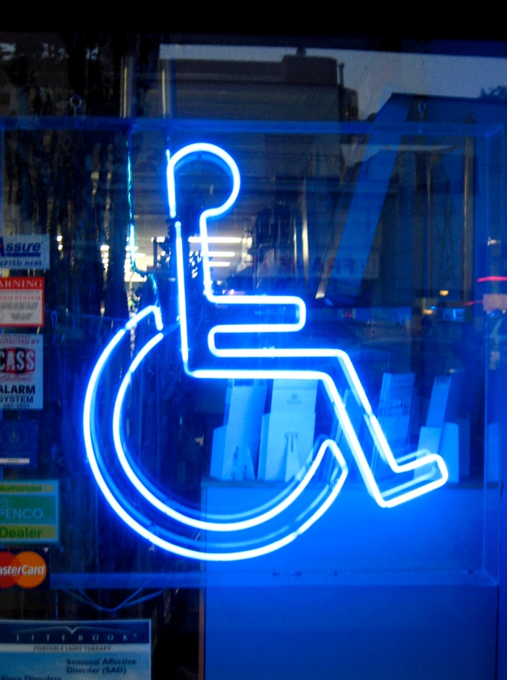
Discapacidad. Cifras
Alrededor del 10% de los habitantes del planeta sufre algún tipo de discapacidad.
En Europa casi 50 millones de personas.
En España hay 3.528.221 personas con discapacidad, un 9% de la población
Foto de Henry Faber bajo licencia Creative Commons
Notes:
Título: Discapacidad. Cifras
Contenido:
Alrededor del 10% de los habitantes del planeta sufre algún tipo de discapacidad.
En Europa casi 50 millones de personas.
En España hay 3.528.221 personas con discapacidad, un 9% de la población
En la diapositiva hay una imagen de una señal luminosa que indicativo de que un establecimiento es accesible para personas que utilizan sillas de ruedas
Créditos de la fotografía:
Imagen de Henry Faber bajo licencia creative commons https://www.flickr.com/photos/henryfaber/28058869
https://www.flickr.com/photos/henryfaber/28058869 bajo

Slide 6
Cómo acceden a la Web las personas con discapacidad. Productos de apoyo
¿Cómo acceden a la Web las personas con discapacidad?
A través de unas terceras tecnologías (productos de apoyo)
Desde 2007, a través de la normativa ISO 999:2007, las ayudas técnicas pasaron a llamarse, productos de apoyo, o assistive products, en inglés.
Ceguera: dispositivos Braille, lector de pantalla.
Visión reducida: magnificador.
Discapacidad motriz: teclado adaptado, sin ratón.
En desarrollo de Interfaces de usuario, se utilizan tecnologías puente que hacen de puente entre el software y el producto de apoyo.
Notes:
Título: Cómo acceden a la Web las personas con discapacidad. Productos de apoyo
Contenido:
¿Cómo acceden a la Web las personas con discapacidad?
A través de unas terceras tecnologías (productos de apoyo)
Desde 2007, a través de la normativa ISO 999:2007, las ayudas técnicas pasaron a llamarse, productos de apoyo, o assistive products, en inglés
Ceguera: dispositivos Braille, lector de pantalla
Visión reducida: magnificador
Discapacidad motriz: teclado adaptado, sin ratón
En desarrollo de Interfaces de usuario, se utilizan tecnologías puente que hacen de puente entre el software y el producto de apoyo.
Información adicional que no aparece en la diapositiva. Vídeos con ejemplos de servicios/productos de apoyo:
Perro guía:
http://www.youtube.com/v/DTEr3_0WuiY?fs=1&amp;hl=es_ES
Lector de pantalla NVDA:
http://www.youtube.com/v/NVV2fGjV13U?fs=1&amp;hl=es_ES
Ejemplo de telecentro dotado con ordenadores y programas adaptadas a las necesidades de personas con discapacidad:
http://www.youtube.com/v/SW9F-ruvX08?fs=1&amp;hl=es_ES

Slide 7
Productos de apoyo (I)
Acceso compatible.
Se accede a través de productos de apoyo
Acceso directo.
Se accede al recurso de accesibilidad sin necesidad de productos de apoyo
Acceso compatible vs acceso directo
El acceso compatible “siempre”, y si se puede proporcionar además el directo
Notes:
Título: Productos de apoyo (I)
Contenido:
Acceso compatible.
Se accede a través de productos de apoyo
Acceso Directo.
Se accede al recurso de accesibilidad sin necesidad de productos de apoyo
Acceso compatible vs acceso directo
El acceso compatible “siempre”, y si se puede proporcionar además el directo

Slide 8
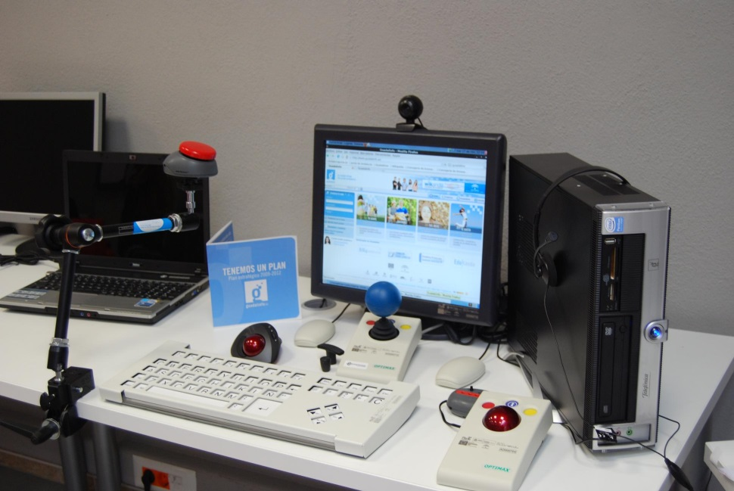
Productos de apoyo (II)
Distinta naturaleza:
Software
Hardware
Distintas necesidades:
Aumentativos
Sustitutivos.
Foto de Red.es bajo licencia Creative Commons
Notes:
Título: Productos de apoyo (II)
Contenido:
Distinta naturaleza:
Software
Hardware
Distintas necesidades:
Aumentativos
Sustitutivos.
Imagen de un puesto informático adaptado con diversos productos de apoyo: Foto de Red.es bajo licencia Creative Commons (https://www.flickr.com/photos/redpuntoes/5427348189/in/set-72157625292352901)

Slide 9
Productos de apoyo. Discapacidad auditiva (I)
Sistemas aumentativos:
Amplifican ciertos parámetros del sonido
Requieren cierta capacidad auditiva
Los primeros en aparecer
Sistemas sustitutivos:
Modifican la información auditiva para transmitirla por otro canal
No necesitan restos auditivos, pero sí otros canales de información (vista, tacto, etc.).
Símbolo internacional para la discapacidad auditiva.
Notes:
Título: Productos de apoyo. Discapacidad auditiva. (I)
Contenido:
Sistemas aumentativos:
Amplifican ciertos parámetros del sonido
Requieren cierta capacidad auditiva
Los primeros en aparecer
Sistemas sustitutivos:
Modifican la información auditiva para transmitirla por otro canal
No necesitan restos auditivos, pero sí otros canales de información (vista, tacto, etc.)
En esta diapositiva hay una imagen del símbolo internacional para la discapacidad auditiva.

Slide 10
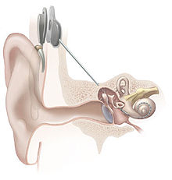
Productos de apoyo. Discapacidad auditiva (II)
Sistemas aumentativos
Uso personal
Audífono (analógico, digital…)
Implante coclear
Receptores de infrarrojos
“Canales limpios” de audio en TV.
Uso colectivo
Bucle magnético (normalmente integrado en el audífono).
Foto de Penn State bajo licencia Creative Commons
Foto de Ike Valdez bajo licencia Creative Commons
Notes:
Título: Productos de apoyo. Discapacidad auditiva. (II)
Contenido:
Sistemas aumentativos
Uso personal
Audífono (analógico, digital…)
Implante coclear
Receptores de infrarrojos
“Canales limpios” de audio en TV.
Uso colectivo
Bucle magnético (normalmente integrado en el audífono).
En esta diapositiva se incluyen la imagen de varios audífono (Imagen de Ike Valdez bajo licencia Creative Commons: https://www.flickr.com/photos/37075003@N02/4027770613/in/photolist-78VnSV-aE1mYY-mYfkw-nL2LWf-4Mkjww-4MgDHv-6w86mU-jxpBYJ-H9inL-aGuFo2-6GywRT-cdNaC9-8KKs7P-x6n1t-4MkGGY-9DDKto-4gsKCV-BQLVV-8KNv2G-dviw9Z-6LCDjq-e1wnuN-78VnUD-n9n3J-e5iYKQ-9ua3Jh-4DAhAG-oGePvQ-dGdB3m-dQUsHg-oXBCc4-oFoBvL-6GCNHW-9ojb1K-feHtyc-k1Ab6W-eejqgd-qg25Uk-ePwhA1-4iLmgb-78VnQt-ehqjhY-78ZeNq-mCVkMZ-dYP3Ri-ehuq5j-muyrsz-ehQRaf-ehK5bF-72b66a) y el dibujo de un implante coclear, con la conexión del receptor a la cóclea (Imagen de Penn State bajo licencia Creative Commons: https://www.flickr.com/photos/pennstatelive/12103651054).

Slide 11
Productos de apoyo. Discapacidad auditiva (III)
Sistemas sustitutivos
Problemas específicos de transformación de la información
Automáticos:
Automatic Speech Recognition (ASR): Dragon NaturallySpeaking, ViaVoice, Microsoft Speech Engine, Loquendo…
Otras transformaciones (alarmas vibrantes, luces para timbres…).
Semiautomáticos:
Una persona transcribe o verifica transcripciones
Menores tasas de error
Casi nunca en tiempo real (la taquigrafía y el rehablado sí funcionan en TR)
Sistemas mucho más caros (por el trabajo aparejado).
Notes:
Título: Productos de apoyo. Discapacidad auditiva. (III)
Contenido:
Sistemas sustitutivos
Problemas específicos de transformación de la información
Automáticos:
Automatic Speech Recognition (ASR): Dragon NaturallySpeaking, ViaVoice, Microsoft Speech Engine, Loquendo…
Otras transformaciones (alarmas vibrantes, luces para timbres…).
Semiautomáticos:
Una persona transcribe o verifica transcripciones
Menores tasas de error
Casi nunca en tiempo real (la taquigrafía y el rehablado sí funcionan en TR)
Sistemas mucho más caros (por el trabajo aparejado).

Slide 12
Productos de apoyo. Discapacidad auditiva (IV)
Sistemas sustitutivos
Entornos audiovisuales
Gran aplicación desde hace mucho tiempo
No sólo orientados a personas con discapacidad auditiva
Ejemplos:
Subtitulado (abierto)
Subtitulado (cerrado)
Notes:
Título: Productos de apoyo. Discapacidad auditiva. (IV)
Contenido:
Sistemas sustitutivos
Entornos audiovisuales
Gran aplicación desde hace mucho tiempo
No sólo orientados a personas con discapacidad auditiva
Ejemplos:
Subtitulado (abierto)
Subtitulado (cerrado)

Slide 13
Productos de apoyo. Discapacidad visual (I)
Tiflotecnología: Tiflos (gr. ciego)+Techné (gr. técnica)
Distintos ámbitos de aplicación:
Accesibilidad audiovisual
Orientación y movilidad
Símbolo internacional para la discapacidad visual.
Notes:
Título: Productos de apoyo. Discapacidad visual. (I)
Contenido:
Tiflotecnología: Tiflos (gr. ciego)+Techné (gr. técnica)
Distintos ámbitos de aplicación:
Accesibilidad audiovisual
Orientación y movilidad
En esta diapositiva aparece el logotipo indicativo de la discapacidad visual.

Slide 14
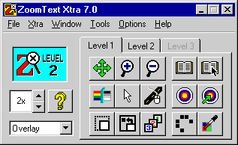
Productos de apoyo. Discapacidad visual (II)
Aumentativos:
Utilizan restos visuales
Realidad aumentada
Ampliadores de pantalla
Sistemas de movilidad.
Notes:
Título: Productos de apoyo. Discapacidad visual. (II)
Contenido:
Aumentativos:
Utilizan restos visuales
Realidad aumentada
Ampliadores de pantalla
Sistemas de movilidad.
Imagen del software Zoomtext

Slide 15
Productos de apoyo. Discapacidad visual (III)
Sustitutivos:
Utilizan otros canales
Auditivo
Táctil
Electro-estimulación
Corporal
Problema de ancho de banda
La información visual tiene mucha información
El resto de canales aceptan menos bits/s
Pérdida de información, (casi) siempre.
Notes:
Título: Productos de apoyo. Discapacidad visual. (III)
Contenido:
Sustitutivos:
Utilizan otros canales
Auditivo
Táctil
Electro-estimulación
Corporal
Problema de ancho de banda
La información visual tiene mucha información
El resto de canales aceptan menos bits/s
Pérdida de información, (casi) siempre.

Slide 16
Productos de apoyo. Discapacidad visual (IV)
Sustitutivos:
Accesibilidad audiovisual
Punzón y tabla Braille (1825)
Braille Hablado (Perkins)
Lectores de pantalla/Optical
Character Recognition (OCR)+TTS
Sistemas SW, dependientes del idioma
Acceso a ordenadores (internet), smartphones…
Altísima penetración
JAWS, BRLTTY, ONCE-Lector 98…
Línea Braille
Relojes táctiles
Traducción de colores, etc.
Notes:
Título: Productos de apoyo. Discapacidad visual. (IV)
Contenido:
Sustitutivos:
Accesibilidad audiovisual
Punzón y tabla Braille (1825)
Braille Hablado (Perkins)
Lectores de pantalla/Optical
Character Recognition (OCR)+TTS
Sistemas SW, dependientes del idioma
Acceso a ordenadores (internet), smartphones…
Altísima penetración
JAWS, BRLTTY, ONCE-Lector 98…
Línea Braille
Relojes táctiles
Traducción de colores.

Slide 17
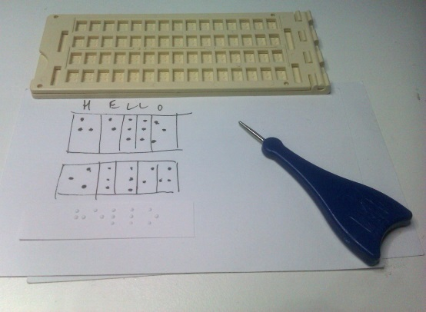
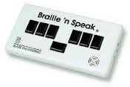
Productos de apoyo. Discapacidad visual (V)
Punzón y tabla Braille
Braille’n Speak (Braille hablado)
Foto de Paul Downey bajo licencia Creative Commons
Imagen del Braille ‘n Speak de la empresa Blazie Engineering
Notes:
Título: Productos de apoyo. Discapacidad visual (V)
Contenido:
Punzón y tabla Braille (fotos de Paul Downey bajo licencia Creative Commons: https://www.flickr.com/photos/psd/7544995206)
Braillen’n Speak o Braille Hablado (de la empresa Blazie Engineering: http://www.blazie.co.uk/)
En esta diapositiva se muestran imágenes de estos 2 productos de apoyo.

Slide 18
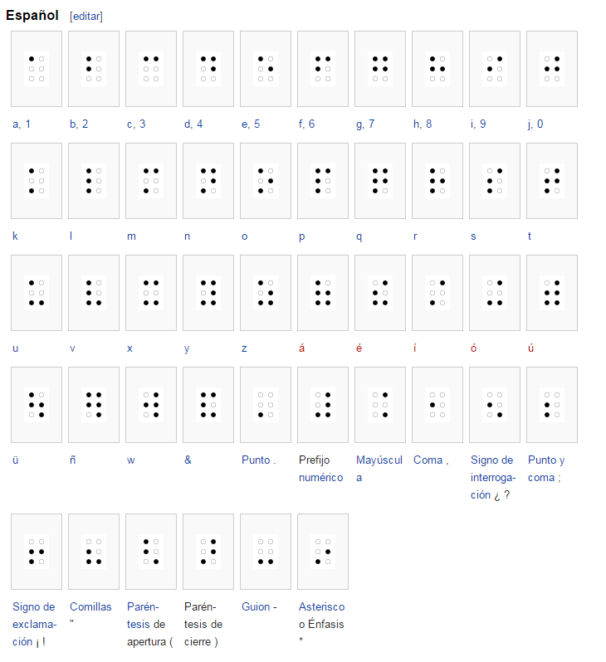
Productos de apoyo. Discapacidad visual (VI)
Alfabeto Braille
Alfabeto Braille (fuente Wikipedia)
Notes:
Título: Productos de apoyo. Discapacidad visual (VI)
Contenido:
Alfabeto Braille
Imagen del alfabeto Braille obtenido de Wikipedia (http://es.wikipedia.org/wiki/Braille_%28lectura%29)

Slide 19
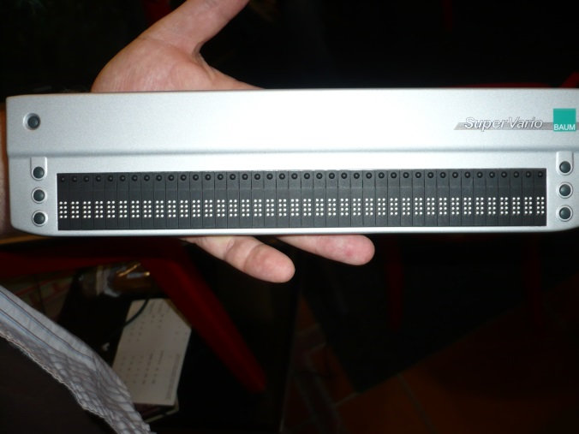
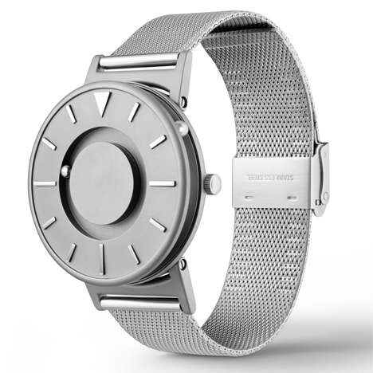
Productos de apoyo. Discapacidad visual (VII)
Línea Braille
Reloj táctil
Foto de Stefan Evertz, bajo licencia Creative Commons
Reloj táctil (The Bradley tactile watch de la empresa Eone)
Notes:
Título: Productos de apoyo. Discapacidad visual (VII)
Contenido:
Línea Braille
Reloj táctil
En esta diapositiva se muestran imágenes de estos 2 productos de apoyo, línea braille (Foto de Stefan Evertz bajo licencia Creativa Commons https://www.flickr.com/photos/hirnrinde_de/3414145532/in/photolist-781yRh-3hG81-6KRoY6-MdPd-cRH8cQ-dFSWx-4t6QwA-bu5Nom-cRH8Tq-8j5S7-adgz3L-nGpHZy-66yv1u-6cGow9-2J4Wvo-d36a9-69tQaf-4viidC-6UrsC5-d36LE-7GavEA-66yyKG-6Tb2su-6xLwdc-d39xt-4kCV4R-6HZHVd-5AN8df-d37Ux-bhreu-oE2GZ-5Kwhpm-6Tb2fJ-bg5Eg-3isWs-bhreh-egMxsj-kEpw-6o7NHy-9jVrKV-7kD6Bn-p3bUC-8BbysA-f2g1tv-dTm4t-9HpCZ6-8hHis-hKW1d-nesTXz-4yXYnn y reloj táctil (he Bradley tactile watch de la empresa EONE: https://eone-time.com)

Slide 20
Accesibilidad Web
Una aplicación web es accesible cuando cualquier usuario puede acceder a sus contenidos independiente de sus características de acceso, y contexto de uso.
Foto de Mike Licht bajo licencia Creative Commons
Notes:
Título: Accesibilidad Web
Contenido:
Una aplicación web es accesible cuando cualquier usuario puede acceder a sus contenidos independiente de sus características de acceso, y contexto de uso.
En esta diapositiva hay una foto de un ordenador con una imagen de la bola del mundo en la pantalla, símbolo de acceso y Diseño Universal.

Slide 21
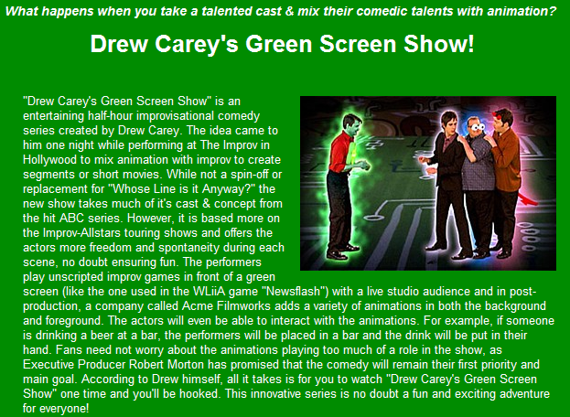
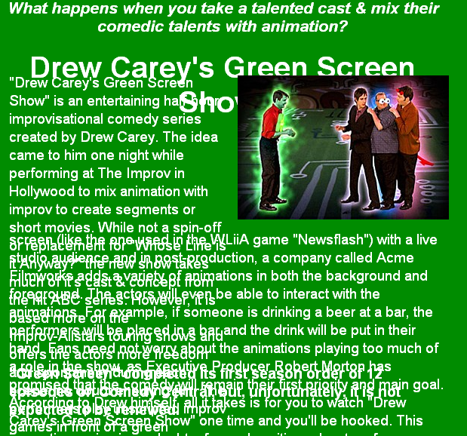
Accesibilidad Web ¿de qué estamos hablando? (I)
¿Qué pasa si la fuente es pequeña, y un usuario la quiere hacer mayor?
Que la página pierde precisión en el diseño y no se ve bien.
Capturas de pantalla de la antigua página web del Drew Carey's Green Screen
Notes:
Título: Accesibilidad Web. ¿de qué estamos hablando? (I)
Contenido:
¿Qué pasa si la fuente es pequeña, y un usuario la quiere hacer mayor?
Que la página pierde precisión en el diseño y no se ve bien.
Capturas de pantalla de la antigua página web del Drew Carey's Green Screen: una página web con texto e imagen, y la misma interfaz con el mismo texto e imagen pero ilegibles porque se ha aumentado el tamaño del texto.

Slide 22
Accesibilidad Web ¿de qué estamos hablando? (II)
¿Qué pasa si el usuario no tiene activado el JavaScript, o accede con algún dispositivo que funciona sin javaScript?
Habrá funcionales y contenido que desparecerá de la página.
Notes:
Título: Accesibilidad Web. ¿de qué estamos hablando? (II)
Contenido:
¿Qué pasa si el usuario no tiene activado el JavaScript, o accede con algún dispositivo que funciona sin javaScript?
Que hay funcionalidades y contenido que desaparece de la página.
En la diapositiva hay una imagen de una interfaz de una web con todas las funcionalidades actividades y la misma interfaz en la que no están todas las funcionalidades porque se ha desactivado javascript.

Slide 23
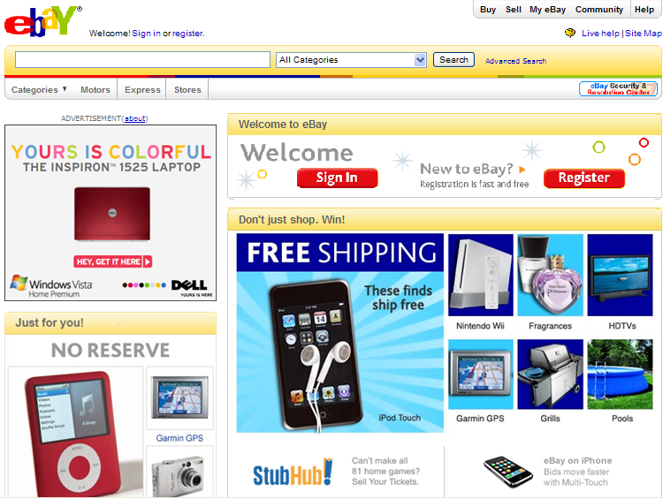
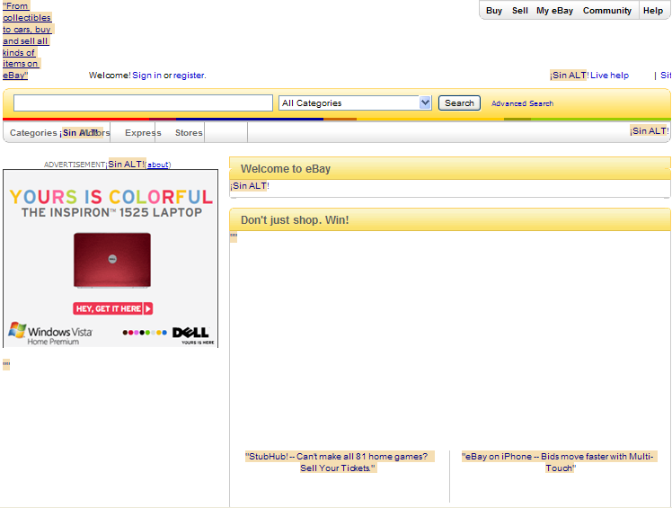
Accesibilidad Web ¿de qué estamos hablando? (III)
¿Qué pasa si accedemos con una conexión lenta y no se descargan las imágenes, o con un navegador solo texto, o con un lector de pantalla?
Si las imágenes transmiten información importante y no tienen texto alternativo, esta información se pierde.
Capturas de pantalla de l antiguo diseño de la web www.ebay.com
Notes:
Título: Accesibilidad Web. ¿de qué estamos hablando? (III)
Contenido:
¿Qué pasa si accedemos con una conexión lenta y no se descargan las imágenes, o con un navegador solo texto, o con un lector de pantalla?
Si las imágenes transmiten información importante y no tienen un texto alternativo, esta información se pierde.
Capturas de pantalla del antiguo diseño de la web www.ebay.com: una imagen de una interfaz de una web vista con las imágenes activas y la misma interfaz con las imágenes desactivadas, muchas de ellas sin texto alternativo.

Slide 24
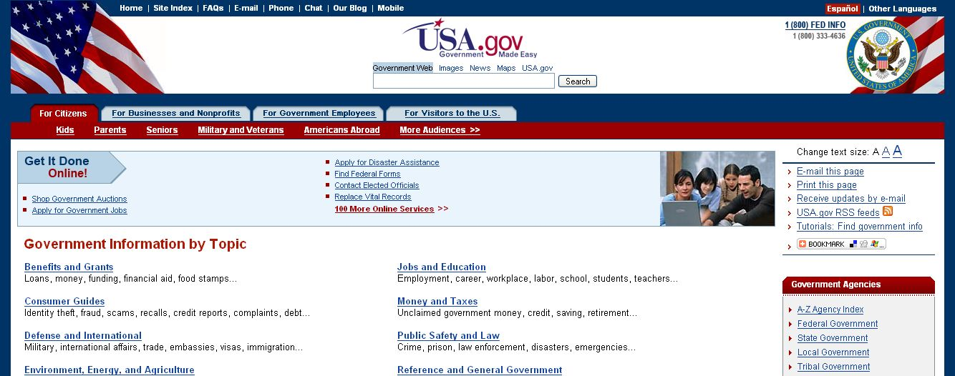
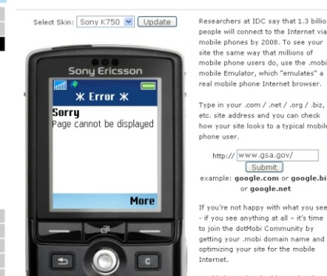
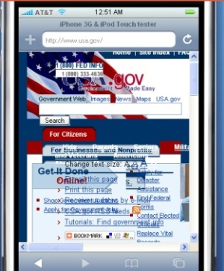
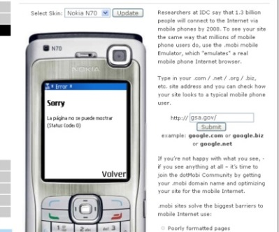
Accesibilidad Web ¿de qué estamos hablando? (IV)
¿Qué pasa si accedemos con otros dispositivos?
En algunos no se puede acceder al contenido o se puede acceder solo de manera parcial.
Capturas de pantalla de l antiguo diseño de la web www.usa.gov
Notes:
Título: Accesibilidad Web. ¿de qué estamos hablando? (IV)
Contenido:
¿Qué pasa si accedemos con otros dispositivos?
En algunos no se puede acceder al contenido o se puede acceder solo de manera parcial.
Capturas de pantalla del antiguo diseño de la web www.usa.gov: imagen de la interfaz de la web del Gobierno de EEUU, vista en la pantalla de un ordenador y en 3 dispositivos móviles diferentes. En los móviles no se puede acceder al contenido.

Slide 25
Grupos de usuarios afectados. Características: acceso, contextos de uso (I)
¿Visual: ceguera, daltonismo, visión reducida, túnel, periférica.
Visión ocupada en otra actividad (conducción), pantallas reducidas, monocromo (simulación)
Auditivo: sordera, restos auditivos o hipoacusia
Entornos ruidosos, silenciosos (biblioteca)
Cognitivo: dislexia, desorden y déficit atención, fotosensibilidad
Entorno con distracciones, situaciones de estrés, pánico, lengua no materna
Notes:
Título: Grupos de usuario afectados. Características: acceso, contextos de uso (I)
Contenido:
¿Visual: ceguera, daltonismo, visión reducida, túnel, periférica.
Visión ocupada en otra actividad (conducción), pantallas reducidas, monocromo (simulación)
Auditivo: sordera, restos auditivos o hipoacusia
Entornos ruidosos, silenciosos (biblioteca)
Cognitivo: dislexia, desorden y déficit atención, fotosensibilidad
Entorno con distracciones, situaciones de estrés, pánico, lengua no materna

Slide 26
Grupos de usuarios afectados Características: acceso, contextos de uso (II)
¿Físico: discapacidad motriz (uso de ratón, teclado, etc.), discapacidad en el habla
Fracturas temporales
Tecnología: tipo de agente de usuario (navegador, reproductor, etc.), plataforma, sistema operativo, plug-ins no instalados, tipo conexión, resolución pantalla.
Notes:
Título: Grupos de usuario afectados. Características: acceso, contextos de uso (II)
Contenido:
¿Físico: discapacidad motriz (uso de ratón, teclado, etc.), discapacidad en el habla
Fracturas temporales
Tecnología: tipo de agente de usuario (navegador, reproductor, etc.), plataforma, sistema operativo, plug-ins no instalados, tipo conexión, resolución pantalla.

Slide 27
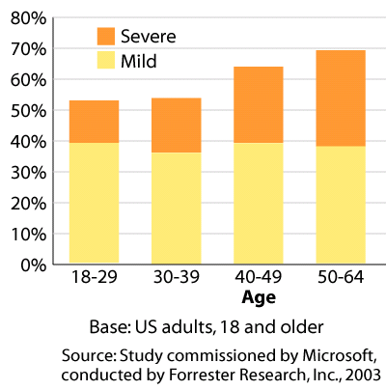
Grupos de usuarios afectados Brecha Digital
Personas con discapacidad (número considerable)
Todos, diversidad funcional
Crece (tecnología, discapacidad por envejecimiento)
77 millones de europeos tienen 60 años o más
Evolución de las discapacidades en función de la edad
Notes:
Título: Grupos de usuarios afectados. Brecha Digital Contenido:
Personas con discapacidad (número considerable)
Todos, diversidad funcional
Crece (tecnología, discapacidad por envejecimiento
77 millones de europeos tienen 60 años o más
En la diapositiva hay una imagen con una gráfica que describe la Evolución de las discapacidades en función de la edad en EEUU.

Slide 28
Accesibilidad en la Universidad. Introducción
El uso de las TIC (Tecnologías de la Información y telecomunicación) se impone en el ámbito de la educación. Crecimiento de su uso en estudiantes y profesores:
Plataformas e_learning, material educativo digital, libros electrónicos, software educativo, sitios web, etc.
Avanzar tecnológicamente de una manera universal
Pocos estudiantes con discapacidad en la universidad
Asegurar un acceso equitativo y accesible a todos los estudiantes
No sólo accesibilidad para cubrir necesidades en la enseñanza para estudiantes con discapacidad, sino como soporte de aprendizaje para todos
Notes:
Título: En la Universidad. Introducción.
Contenido:
El uso de las TIC (Tecnologías de la Información y telecomincación) se impone en el ámbito de la educación. Crecimiento de su uso en estudiantes y profesores:
Plataformas e_learning, material educativo digital, libros electrónicos, software educativo, sitios web, etc.
Avanzar tecnológicamente de una manera universal
Pocos estudiantes con discapacidad en la universidad
Asegurar un acceso equitativo y accesible a todos los estudiantes
No sólo accesibilidad para cubrir necesidades en la enseñanza para estudiantes con discapacidad, sino como soporte de aprendizaje para todos

Slide 29
Accesibilidad en la Universidad. Escenario 1
Mario es un estudiante ciego, asiste a clase y escucha las explicaciones de los profesores, pero necesita la documentación accesible, por ejemplo en formato electrónico accesible, para pueda acceder con lector de pantalla.
Tenemos las siguientes necesidades:
Profesores formados en crear documentos accesibles ?
Recursos: lector de pantalla ?
Plataforma e-learning accesible ?
Notes:
Título: En la Universidad. Escenario 1
Contenido:
Mario es un estudiante ciego, asiste a clase y escucha las explicaciones de los profesores, pero necesita la documentación accesible, por ejemplo en formato electrónico accesible, para pueda acceder con lector de pantalla.
Tenemos las siguientes necesidades:
Profesores formados en crear documentos accesibles ?
Recursos: lector de pantalla ?
Plataforma e-learning accesible ?
En esta diapositiva se incluye una imagen en la que se ve el dibujo de una persona con discapacidad visual frente a la pantalla de un ordenador.

Slide 30
Accesibilidad en la Universidad. Escenario 2
Elena es una estudiante sorda. Hay unos contenidos en video a los que tiene que acceder, para ello necesitaría una descripción textual al audio. Si incluimos subtítulos sincronizados con el vídeo, Elena podrá acceder al contendido.
Además, le gustaría participar en clase. Si cuenta con la ayuda de un intérprete, podrá intervenir en clase como cualquier otro alumno.
Notes:
Título: En la Universidad. Escenario 2
Elena es una estudiante sorda. Hay unos contenidos en video a los que tiene que acceder, para ello necesitaría una descripción textual al audio. Si incluimos subtítulos sincronizados con el vídeo, Elena podrá acceder al contendido.
Además, le gustaría participar en clase. Si cuenta con la ayuda de un intérprete, podrá intervenir en clase como cualquier otro alumno.
En la diapositiva se muestran 2 imágenes, una con una ilustración de una estudiante utilizando un ordenador y la otra la ilustración de la pantalla del ordenador con video con subtitulado.

Slide 31
Accesibilidad en la Universidad. En la Universidad, ¿qué debe ser accesible?
Uso de las TIC:
Web pública
Web privada (intranet)
Plataforma web de enseñanza on-line (e-learning)
Otros servicios:
Web de la biblioteca
Otros servicios al alumno
Documentación accesible.
Hay que incorporar accesibilidad a la Web y a los contenidos digitales.
Notes:
Título: En la Universidad. Qué debe ser accesible
Contenido:
Uso de las TIC:
Web pública
Web privada (intranet)
Plataforma web de enseñanza on-line (e-learning)
Otros servicios:
Web de la biblioteca
Otros servicios al alumno
Documentación accesible
Hay que incorporar accesibilidad a la Web y a los contenidos digitales
En la diapositiva se muestran una imagen de la bola del mundo con una llave, símbolo de Diseño Universal.

Slide 32
Accesibilidad en la Universidad Currículo formativo en la universidad
El tener el Diseño para Todos y la accesibilidad en mente son características que se deben cumplir en todo proyecto atendiendo a normas y legislación vigente, como es el caso de España
La universidad tiene un papel fundamental y proactivo en esta labor
Hay obligación Legal de incluir esta formación
El Espacio Europeo oportunidad para introducir materias que afectan a la discapacidad en los planes de estudios universitarios
Método de enseñanza: Inclusión
Notes:
Título: En la Universidad. Currículo formativo en la universidad
Contenido:
El tener el Diseño para Todos y la accesibilidad en mente son características que se deben cumplir en todo proyecto atendiendo a normas y legislación vigente, como es el caso de España.
La universidad tiene un papel fundamental y proactivo en esta labor
Hay obligación Legal de incluir esta formación
El Espacio Europeo oportunidad para introducir materias que afectan a la discapacidad en los planes de estudios universitarios
Método de enseñanza: Inclusión

Slide 33
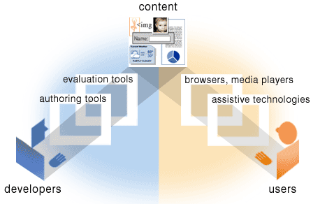
Estándares de la Web W3C. WAI
Del W3C, 1998
Guiar la Web hacia su máximo potencial a través del desarrollo de protocolos y pautas que aseguren el crecimiento futuro de la Web.
Iniciativa de la Accesibilidad Web (WAI) facilita el acceso de las personas con discapacidad, desarrollando pautas de accesibilidad.
Fuente: http://www.w3.org/WAI/intro/components.php
Notes:
Título: Estándares de la Web. W3C. WAI
Contenido:
Del W3C, 1998
Guiar la Web hacia su máximo potencial a través del desarrollo de protocolos y pautas que aseguren el crecimiento futuro de la Web.
Iniciativa de la Accesibilidad Web (WAI) facilita el acceso de las personas con discapacidad, desarrollando pautas de accesibilidad.
En la página hay una imagen que muestra Ilustración que muestra los componenetes esenciales de la accesibilidad y cómo se relacionan (en inglés): la descripción detallada de la imagen se encuentra en http://www.w3.org/WAI/intro/components-desc.html#relate (en inglés).
Fuente de la imagen: http://www.w3.org/WAI/intro/components.php

Slide 34
Estándares. Componentes WAI
Pautas de Accesibilidad para Herramientas de Autor (ATAG)
Generar contenido accesible
Pautas de Accesibilidad para Herramientas de Usuario (UAAG)
Navegadores Web, reproductores multimedia
Para que funcionen bien con ayudas técnicas
Pautas de Accesibilidad al Contenido en la Web (WCAG)
Accesibilidad a los contenidos Web
Versiones WCAG 1.0 (1999) y WCAG 2.0 (2008)
WAI-ARIA
Notes:
Título: Estándares. Componentes WAI
Contenido:
Pautas de Accesibilidad para Herramientas de Autor (ATAG)
Generar contenido accesible
Pautas de Accesibilidad para Herramientas de Usuario (UAAG)
Navegadores Web, reproductores multimedia
Para que funcionen bien con ayudas técnicas
Pautas de Accesibilidad al Contenido en la Web (WCAG)
Accesibilidad a los contenidos Web
Versiones WCAG 1.0 (1999) y WCAG 2.0 (2008)
WAI-ARIA
En esta diapositiva se incluye la imagen del Logotipo de la Iniciativa de accesibilidad Web (WAI)

Slide 35
Normativa Internacional
ISO/IEC 40500:2012: Information technology -- W3C Web Content Accessibility Guidelines (WCAG) 2.0
ISO 9241-20:2008: Accesibilidad en productos y servicios TIC
ISO 9241-151:2008: Ergonomía de interfaces web
ISO 9241-171:2008: Accesibilidad del software
ISO/IEC TR 29138: Consideraciones de accesibilidad para personas con discapacidad.
Parte 1: Necesidades de usuario
Parte 2: Inventario de estándares
Parte 3: Guía para asignar necesidades de usuarios
Notes:
Título: Normativa Internacional Contenido:
ISO/IEC 40500:2012: Information technology -- W3C Web Content Accessibility Guidelines (WCAG) 2.0
ISO 9241-20:2008: Accesibilidad en productos y servicios TIC
ISO 9241-151:2008: Ergonomía de interfaces web
ISO 9241-171:2008: Accesibilidad del software
ISO/IEC TR 29138: Consideraciones de accesibilidad para personas con discapacidad.
Parte 1: Necesidades de usuario
Parte 2: Inventario de estándares
Parte 3: Guía para asignar necesidades de usuarios
En esta diapositiva hay 3 imágenes que se corresponden con los logos de: la International Organization for Standardization (ISO), la Organización de Estatización CEN y la Organización de estandarización CENELEC

Slide 36
Normativa Nacional
UNE 153010:2012 Subtitulado para sordos
UNE 153020:2005 Audiodescripción
UNE 139801:2003 Accesibilidad del Hardware
UNE 139802:2009 Accesibilidad del Software
UNE 139803:2012 Accesibilidad de los Contenidos Web
UNE 139804:2007 LSE en Redes Informática
Notes:
Título: Normativa Nacional
Contenido:
UNE 153010:2012 Subtitulado para sordos
UNE 153020:2005 Audiodescripción
UNE 139801:2003 Accesibilidad del Hardware
UNE 139802:2009 Accesibilidad del Software
UNE 139803:2012 Accesibilidad de los Contenidos Web
UNE 139804:2007 LSE en Redes Informática
En esta diapositiva se incluye una imagen con el logo de AENOR.

Slide 37
Legislación
Convención de Derechos de las Personas con Discapacidad
Marco Internacional: Legislación: Sección 508 del Acta de Rehabilitación, ADA, ...
Marco Nacional: Real Decreto Legislativo 1/2013, de 29 de noviembre, por el que se aprueba el Texto Refundido de la Ley General de derechos de las personas con discapacidad y de su inclusión social.
Según Real Decreto 1494/2007 se establecían unos plazos (ya vencidos) para que algunos sitios web deben ser accesibles según la Norma UNE 139803:2012 con correspondencia con las WCAG 2.0
Hay certificaciones: AENOR
Notes:
Título: Legislación
Contenido:
Convención de Derechos de las Personas con Discapacidad
Marco Internacional: Legislación: Sección 508 del Acta de Rehabilitación, ADA, ...
Marco Nacional: Real Decreto Legislativo 1/2013, de 29 de noviembre, por el que se aprueba el Texto Refundido de la Ley General de derechos de las personas con discapacidad y de su inclusión social.
Según Real Decreto 1494/2007 se establecían unos plazos (ya vencidos) para que algunos sitios web deben ser accesibles según la Norma UNE 139803:2012 con correspondencia con las WCAG 2.0
Hay certificaciones: AENOR

Slide 38
Actividad 1
Actividad en clase:
Todos podemos tener problemas de accesibilidad en los servicios que nos ofrece la sociedad de la información. El alumnado creara un escenario donde tenga barreras de accesibilidad, y se verá como solucionarlo.
(Extensión 1 o 2 páginas, tamaño letra 12, interlineado y márgenes normales)
Notes:
Título: Actividad 1
Contenido:
Actividad en clase:
Todos podemos tener problemas de accesibilidad en los servicios que nos ofrece la sociedad de la información. El alumnado creara un escenario donde tenga barreras de accesibilidad, y se verá como solucionarlo.
(Extensión 1 o 2 páginas, tamaño letra 12, interlineado y márgenes normales)

Slide 39
Bibliografía Básica (I)
W3C, Cómo utilizan la Web las personas con discapacidad, http://www.w3.org/WAI/intro/people-use-web/
W3C, ¿Qué es la Accesibilidad Web?. Web Accessibility Initiative (WAI), http://www.w3.org/WAI/
W3C, WAI, Web Content Accessibility Guidelines (WCAG) Overview, http://www.w3.org/WAI/intro/wcag.php
CEAPAT: http://www.ceapat.es/ceapat_01/index.htm
Mi interfaz de acceso, CEAPAT, http://www.ceapat.es/InterPresent2/groups/imserso/documents/binario/interfazacceso.pdf
Notes:
Título: Bibliografía Básica (I)
Contenido:
W3C, Cómo utilizan la Web las personas con discapacidad, http://www.w3.org/WAI/intro/people-use-web/
W3C, ¿Qué es la Accesibilidad Web?. Web Accessibility Initiative (WAI), http://www.w3.org/WAI/
W3C, WAI, Web Content Accessibility Guidelines (WCAG) Overview, http://www.w3.org/WAI/intro/wcag.php
CEAPAT: http://www.ceapat.es/ceapat_01/index.htm
Mi interfaz de acceso, CEAPAT, http://ceapat.es/ceapat_01/centro_documental/tecnologiasinformacion/acceso_ordenador/IM_071759

Slide 40
Bibliografía Básica (II)
BOE, Real Decreto 1494/2007. http://www.boe.es/buscar/doc.php?id=BOE-A-2007-19968
Marco Nacional: Real Decreto Legislativo 1/2013, de 29 de noviembre, por el que se aprueba el Texto Refundido de la Ley General de derechos de las personas con discapacidad y de su inclusión social. http://www.boe.es/boe/dias/2013/12/03/pdfs/BOE-A-2013-12632.pdf
AENOR, Norma UNE 139803:2012, descarga gratuita en http://administracionelectronica.gob.es/pae_Home/pae_Estrategias/pae_Accesibilidad/pae_normativa/pae_eInclusion_Normas_Accesibilidad.html#.VFeEVPmG-So
Notes:
Título: Bibliografía Básica (II)
Contenido:
BOE, Real Decreto 1494/2007. http://www.boe.es/boe/dias/2007/11/21/pdfs/A47567-47572.pdf
Marco Nacional: Real Decreto Legislativo 1/2013, de 29 de noviembre, por el que se aprueba el Texto Refundido de la Ley General de derechos de las personas con discapacidad y de su inclusión social. http://www.boe.es/boe/dias/2013/12/03/pdfs/BOE-A-2013-12632.pdf
AENOR, Norma UNE 139803:2012, descarga gratuita en http://administracionelectronica.gob.es/?_nfpb=true&_pageLabel=P400276031292351259649&langPae=es&detalleLista=PAE_13529848601145416

Slide 41
Bibliografía Básica (III)
[W3C, 1999] W3C, WAI, Pautas de Accesibilidad al Contenido en la Web 1.0, disponible en español: http://www.discapnet.es/web_accesible/wcag10/WAI-WEBCONTENT-19990505_es.html
Web Content Accessibility Guidelines 1.0, disponible en inglés: http://www.w3.org/TR/WCAG10/
[W3C, 2008] W3C, WAI, Pautas de Accesibilidad al Contenido en la Web 2.0, disponible en español (candidato a ser oficial): http://www.sidar.org/traducciones/wcag20/es/ , Disponible en inglés: Web Content Accessibility Guidelines (WCAG) 2.0 http://www.w3.org/TR/WCAG/
Notes:
Título: Bibliografía Básica (III)
Contenido:
[W3C, 1999] W3C, WAI, Pautas de Accesibilidad al Contenido en la Web 1.0, disponible en español: http://www.discapnet.es/web_accesible/wcag10/WAI-WEBCONTENT-19990505_es.html ,
Web Content Accessibility Guidelines 1.0, disponible en inglés: http://www.w3.org/TR/WCAG10/
[W3C, 2008] W3C, WAI, Pautas de Accesibilidad al Contenido en la Web 2.0, disponible en español (candidato a ser oficial): http://www.sidar.org/traducciones/wcag20/es/ , Disponible en inglés: Web Content Accessibility Guidelines (WCAG) 2.0 http://www.w3.org/TR/WCAG/

Slide 42
Material Multimedia externo
Keeping Web Accessibility in Mind: http://webaim.org/intro/#video
Experiences of Students with Disabilities: http://webaim.org/intro/#experiences
Tecno-soluciones: Ocio y tiempo libre adaptado. Mediateca de RTVE: http://www.rtve.es/mediateca/videos/20100420/tecno-soluciones-ocio-tiempo-libre-adaptado/749799.shtml
Lourdes Moreno, (2012). Taller de Expertos del CENTAC: , Centro Nacional de Tecnologías de la Accesibilidad (CENTAC), November, 2012: http://www.youtube.com/watch?v=gnxMSGXGSDE&feature=share&list=PL4870EA5FA23C18BF
http://www.centac.es/?q=es/content/la-administraci%C3%B3n-p%C3%BAblica-intenta-ser-accesible-pero-faltan-sanciones-recursos-y-formaci%C3%B3n
Notes:
Título: Material Multimedia externo
Contenido:
Keeping Web Accessibility in Mind: http://webaim.org/intro/#video
Experiences of Students with Disabilities: http://webaim.org/intro/#experiences
Tecno-soluciones: Ocio y tiempo libre adaptado. Mediateca de RTVE: http://www.rtve.es/mediateca/videos/20100420/tecno-soluciones-ocio-tiempo-libre-adaptado/749799.shtml
Lourdes Moreno, (2012). Taller de Expertos del CENTAC: , Centro Nacional de Tecnologías de la Accesibilidad (CENTAC), November, 2012: http://www.youtube.com/watch?v=gnxMSGXGSDE&feature=share&list=PL4870EA5FA23C18BF , http://www.centac.es/?q=es/content/la-administraci%C3%B3n-p%C3%BAblica-intenta-ser-accesible-pero-faltan-sanciones-recursos-y-formaci%C3%B3n

Slide 43
Tema 1: Introducción a la accesibilidad
Lourdes Moreno, Paloma Martínez
Universidad Carlos III de Madrid
{lmoreno,pmf}@inf.uc3m.es
Asignatura Humanidades:
“Evitando la barreras de accesibilidad en la Sociedad de la Información”
OpenCourseWare de la Universidad Carlos III de Madrid
Notes:
Final de la presentación del Tema 1: INTRODUCCIÓN A LA ACCESIBILIDAD

